Slide 1

Комитет общего и профессионального образования Ленинградской области
Независимая оценка качества условий
осуществления образовательной деятельности
Презентация по данным итогового отчёта по результатам сбора, обобщения и анализа информации о качестве условий осуществления образовательной деятельности организациями СПО Ленинградской области в 2025 году
Notes:
+

Slide 2

Итоговые баллы независимой оценки в 2021-2025 годах (региональный оператор)
Средний балл по итогам независимой оценки 2025 года составил – 97,2 балла
 | 2021 | 2022 | 2023 | 2024 | 2025
Итоговый балл | 93,62 | 91,19 | 95,04 | 93,15 | 97,2
Количество организаций | 21 | 95 | 34 | 9 | 15
Динамика итоговых баллов 2021-2025 гг.
По результатам независимой оценки 2025 года все образовательные организации набрали от 94 до 99,6 баллов.
Оценку 100 баллов по критерию «Открытость и доступность информации» получило ГБПОУ ЛО «Лодейнопольский техникум промышленных технологий».
Оценку 100 баллов по критерию «Доступность услуг для инвалидов» получили ГБПОУ ЛО «Беседский сельскохозяйственный техникум» и ГБПОУ ЛО «Лодейнопольский техникум промышленных технологий»

Slide 3
Итоговые баллы независимой оценки 2025 года
Открытость и доступность информации об образовательной организации
средний балл | выше среднего балла | 100 баллов
98,9 | 3 ОУ | 2 ОУ
Комфортность условий осуществления образовательной деятельности
средний балл | выше среднего балла | 100 баллов
98,0 | 7 ОУ | 0 ОУ
Доступность образовательной среды для инвалидов
средний балл | выше среднего балла | 100 баллов
96,5 | 9 ОУ | 1 ОУ
Доброжелательность, вежливость работников образовательной организации
средний балл | выше среднего балла | 100 баллов
96,64 | 7 ОУ | 0 ОУ
Удовлетворенность условиями осуществления образовательной деятельности
средний балл | выше среднего балла | 100 баллов
96,16 | 8 ОУ | 0 ОУ

Slide 4
Критерии 1 и 2 в динамике за 2021-2025 годы

Slide 5
Критерии 3 и 4 в динамике за 2021-2025 годы

Slide 6
Критерий 5 в динамике за 2021-2025 годы
Динамика итоговых баллов 2021-2025 годы.
Региональный оператор
 | 2021 год | 2022 год | 2023 год | 2024 год | 2025 год
Количество организаций, охваченных НОКО | 21 | 95 | 34 | 9 | 15
Итоговые баллы | 93,62 | 91,19 | 95,04 | 93,15 | 96,16

Slide 7
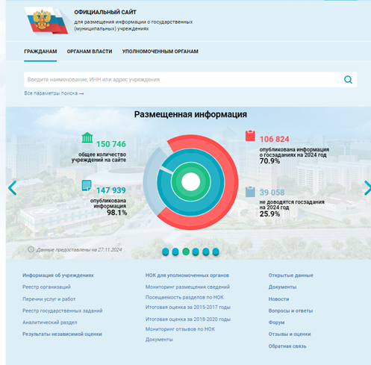
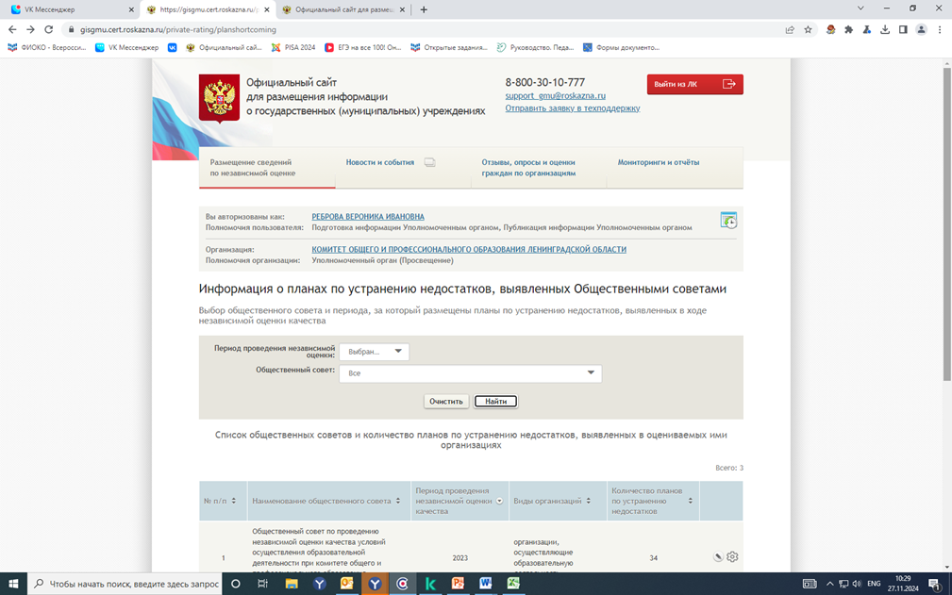
Реализация Планов организаций по устранению недостатков, выявленных в ходе проведения независимой оценки в 2024 году
Проведена независимая оценка в отношении 9 образовательных организаций
Планы по устранению недостатков опубликованы
на сайте bus. gov.ru
7

Slide 8
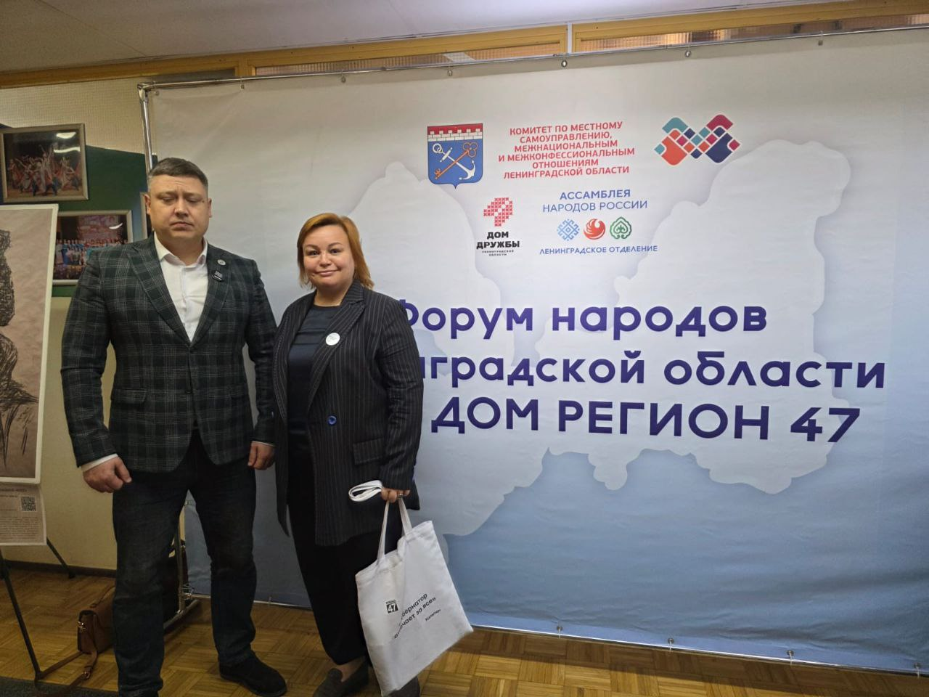
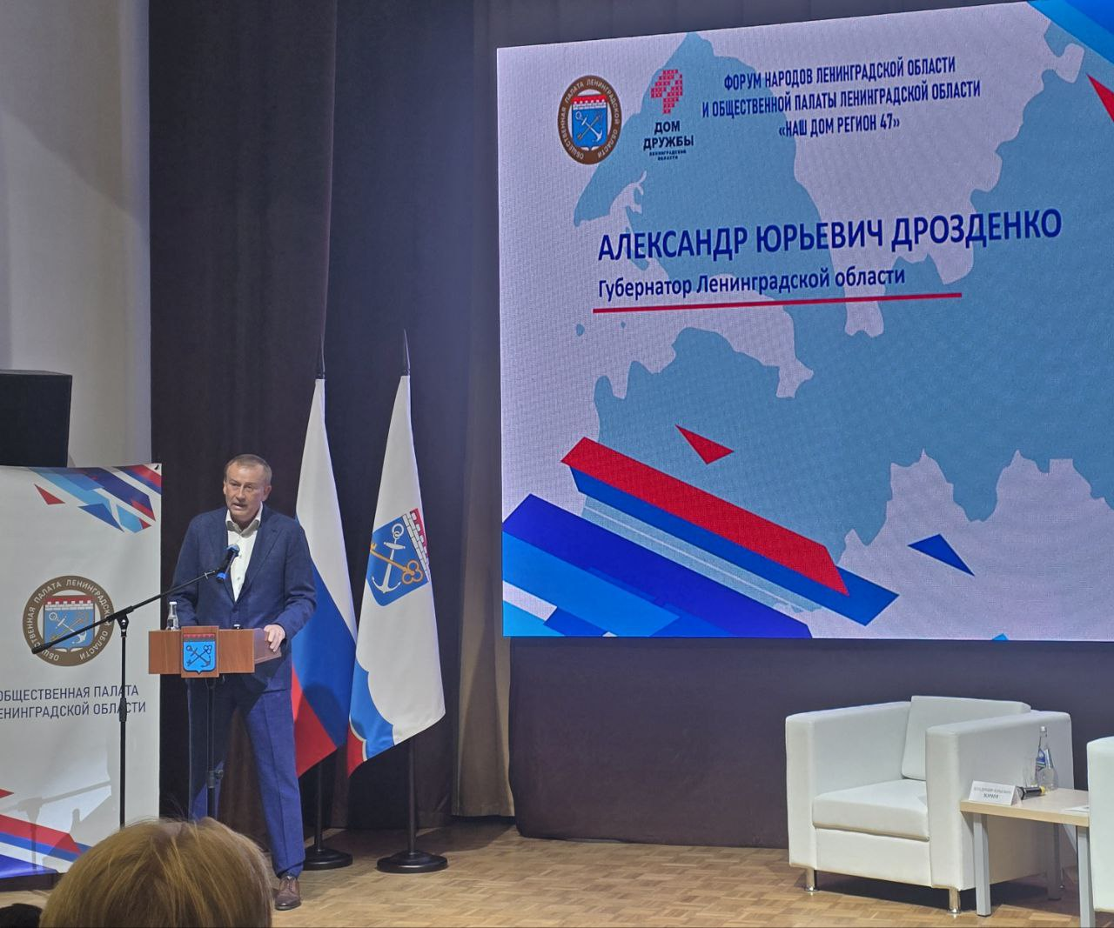
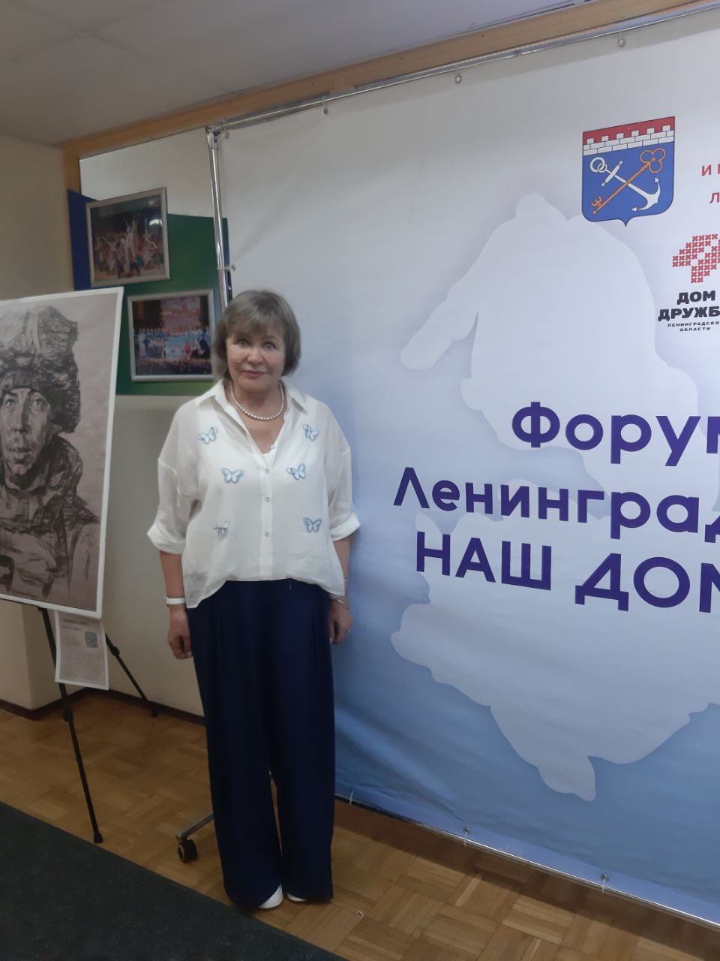
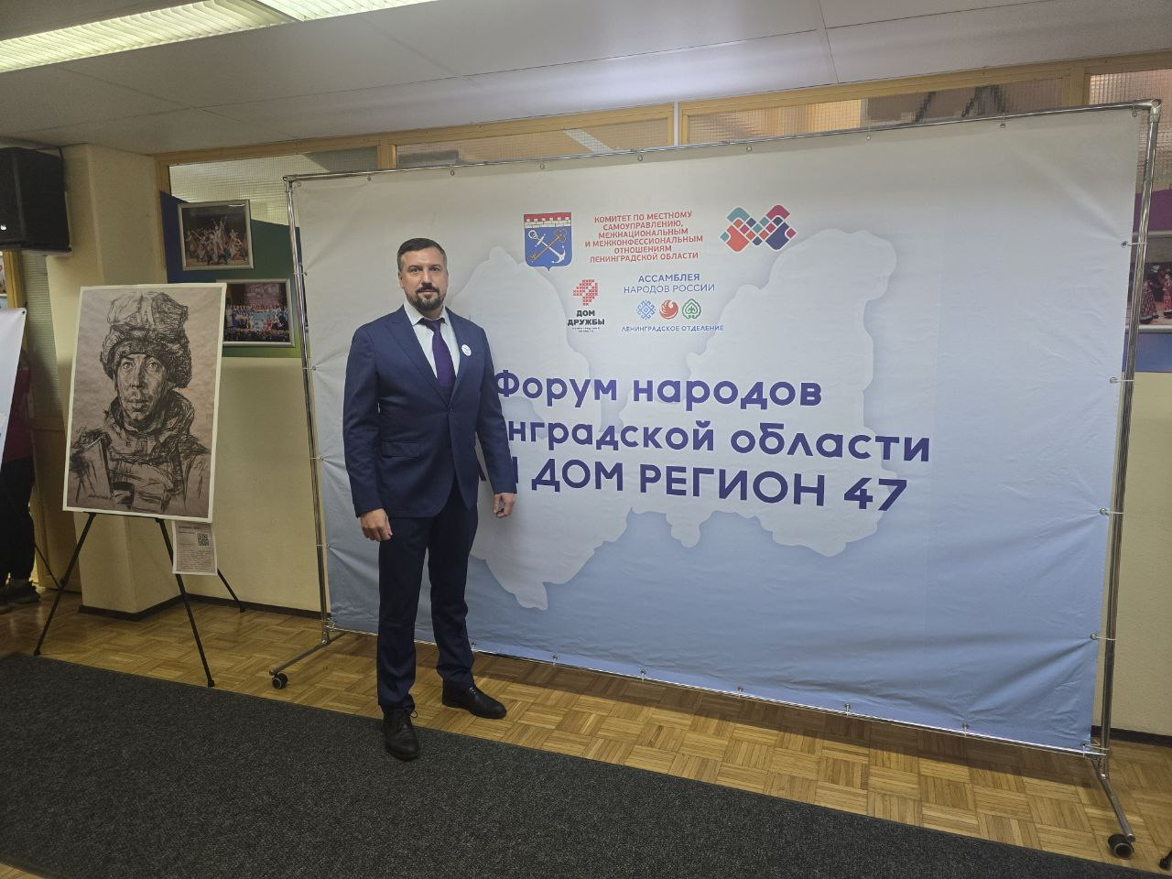
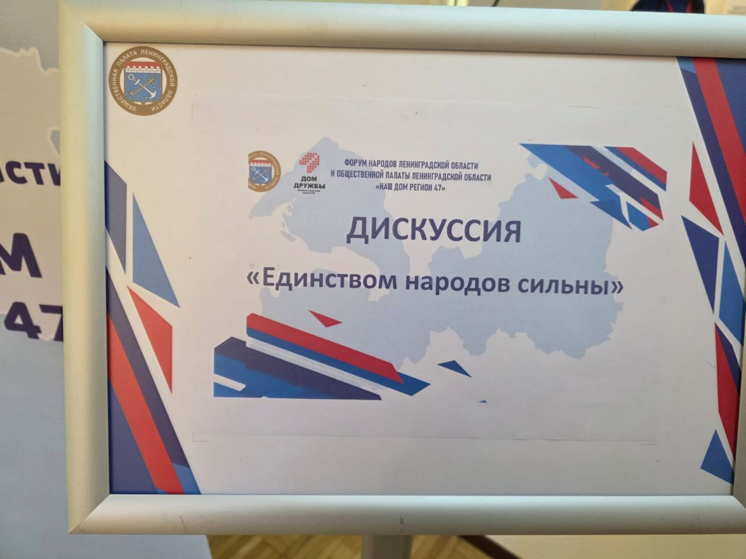
Общественный совет
Участие членов Общественного совета в Форуме народов Ленинградской области "Наш дом регион 47"

Slide 9
Методология НОК
Объект исследования:
- образовательные организации, подлежащие НОКО (официальные сайты в информационно-телекоммуникационной сети «Интернет», информационные стенды, помещения и территория, прилегающая к образовательным организациям);
- участники образовательной деятельности образовательных организаций, подлежащих НОКО.
Предмет исследования:
- содержание официальных сайтов образовательных организаций, подлежащих НОКО;
- информация на информационных стендах в помещениях образовательных организаций, подлежащих НОКО;
- оборудование помещений и территорий, прилегающих к образовательным организациям, подлежащих НОКО;
- оборудование помещений и территорий, прилегающих к образовательным организациям, подлежащих НОКО, с учетом доступности для инвалидов;
- мнение респондентов - участников образовательной деятельности образовательных организаций, подлежащих НОКО.
Цель исследования: предоставление Заказчику объективной информации о качестве условий осуществления образовательной деятельности образовательными организациями, в отношении которых проводится НОКО в 2025 году, и предложений по улучшению качества условий осуществления их образовательной деятельности.

Slide 10
Методы НОК
Анкетирование обучающихся и их родителей (законных представителей).
Количество респондентов: не менее 1200 обучающихся и не менее 800 родителей, в т.ч. не менее 30% от числа обучающихся с ОВЗ/инвалидов в каждой образовательной организации.
Инструментарий: анкеты, включающие не менее 15 вопросов каждая, разработанные в соответствии с рекомендованной формой Минтруда РФ.
Формат: онлайн-опрос с использованием специализированной платформы SimpleForms, YandexForms, обеспечивающей исключение множественного голосования с одного IP-адреса, а также очное заполнение анкет в образовательных организациях.
Анализ официальных сайтов образовательных организаций.
Метод: заполнение чек-листов оценки соответствия информации нормативным требованиям (структура, полнота, доступность, наличие сервисов обратной связи).
Количество: 15 чек-листов (по числу организаций).
Очное посещение образовательных организаций.
Количество: не менее 15 выездов (по одной в каждую организацию).
Методы: анализ информационных стендов, визуальное обследование помещений и территорий, наблюдение, фото- и видеодокументация, заполнение оценочных листов.

Slide 11
Выборка НОК
№ п/п | Наименование учреждения | Общая численность обучающихся | Родители | Обучающиеся (без ОВЗ) | Обучающиеся с ОВЗ | ВСЕГО
1 | Государственное бюджетное профессиональное образовательное учреждение Ленинградской области «Беседский сельскохозяйственный техникум» | 778 | 275 | 316 | 1 | 592
2 | Государственное автономное образовательное учреждение Ленинградской области «Борский агропромышленный техникум» | 440 | 172 | 205 | 25 | 402
3 | Государственное бюджетное профессиональное образовательное учреждение Ленинградской области «Волховский многопрофильный техникум» | 1212 | 255 | 496 | 10 | 761
4 | Государственное автономное профессиональное образовательное учреждение Ленинградской области «Всеволожский агропромышленный техникум» | 1040 | 454 | 491 | 7 | 952
5 | Государственное автономное профессиональное образовательное учреждение Ленинградской области «Выборгский политехнический колледж «Александровский» | 835 | 109 | 384 | 8 | 501
6 | Государственное автономное профессиональное образовательное учреждение Ленинградской области «Выборгский техникум агропромышленного и лесного комплекса» | 479 | 57 | 67 | 9 | 133
7 | Государственное бюджетное профессиональное образовательное учреждение Ленинградской области «Кингисеппский колледж технологии и сервиса» | 1120 | 626 | 632 | 4 | 1262
8 | Государственное бюджетное профессиональное образовательное учреждение Ленинградской области «Лодейнопольский техникум промышленных технологий» | 233 | 85 | 141 | 8 | 234
9 | Государственное автономное профессиональное образовательное учреждение Ленинградской области «Лужский агропромышленный техникум» | 458 | 177 | 178 | 10 | 365
10 | Государственное бюджетное профессиональное образовательное учреждение Ленинградской области «Подпорожский политехнический техникум» | 240 | 105 | 139 | 6 | 250
11 | Государственное бюджетное профессиональное образовательное учреждение Ленинградской области «Мичуринский многопрофильный техникум» | 598 | 281 | 402 | 39 | 722
12 | Государственное автономное профессиональное образовательное учреждение Ленинградской области «Приозерский политехнический колледж» | 521 | 176 | 178 | 9 | 363
13 | Государственное автономное профессиональное образовательное учреждение Ленинградской области «Сосновоборский политехнический колледж» | 741 | 155 | 148 | 6 | 309
14 | Государственное бюджетное профессиональное образовательное учреждение Ленинградской области «Техникум водного транспорта» | 1053 | 73 | 177 | 0 | 250
15 | Государственное бюджетное профессиональное образовательное учреждение Ленинградской области «Тосненский политехнический техникум» | 524 | 142 | 142 | 16 | 300
 | ВСЕГО | 10272 | 3142 | 4096 | 158 | 7396

Slide 12

Рейтинг организаций
Наиболее высокие баллы получили следующие организации:
ГБПОУ ЛО «Лодейнопольский техникум промышленных технологий»
ГБПОУ ЛО «Беседский сельскохозяйственный техникум»
ГАОУ ЛО «Борский агропромышленный техникум»
ГБПОУ ЛО «Подпорожский политехнический техникум»
ГАПОУ ЛО «Выборгский политехнический колледж «Александровский»

Slide 13
Средние баллы по критериям
Средний балл составил 97,2. Наиболее высокий балл (98,9) получен по критерию «Открытость и доступность информации». Далее следуют критерии «Комфортность условий» (98,0) и «Доброжелательность и вежливость…» (96,6). Замыкают список критерии доступности для инвалидов (96,3 балла) и удовлетворённости условиями (96,2 балла)

Slide 14
Результаты по организациям
№ п/п | Наименование учреждения | Открытость и доступность информации | Комфортность условий | Доступность для инвалидов | Доброжелательность, вежливость работников | Удовлетворенность условиями | Итоговый балл | Место в рейтинге
1 | ГАОУ ЛО «Борский агропромышленный техникум» | 99,6 | 99 | 99,7 | 98,6 | 98 | 98,98 | 3
2 | ГАПОУ ЛО «Всеволожский агропромышленный техникум» | 98,4 | 97,5 | 94,9 | 94,4 | 94 | 95,84 | 13
3 | ГАПОУ ЛО «Выборгский политехнический колледж «Александровский» | 99,6 | 99 | 97 | 98,6 | 98,8 | 98,6 | 5
4 | ГАПОУ ЛО «Выборгский техникум агропромышленного и лесного комплекса» | 100 | 99 | 88 | 96,8 | 97,8 | 96,32 | 11
5 | ГАПОУ ЛО «Лужский агропромышленный техникум» | 98,4 | 98 | 96,7 | 96,4 | 94,3 | 96,76 | 9
6 | ГАПОУ ЛО «Приозерский политехнический колледж» | 98,4 | 98 | 98,8 | 96,6 | 96,3 | 97,62 | 7
7 | ГАПОУ ЛО «Сосновоборский политехнический колледж» | 98,4 | 96,5 | 96,1 | 94,8 | 94,3 | 96,02 | 12
8 | ГБПОУ ЛО «Беседский сельскохозяйственный техникум» | 98,4 | 99,5 | 100 | 99,2 | 99 | 99,22 | 2
9 | ГБПОУ ЛО «Волховский многопрофильный техникум» | 98,4 | 99 | 96,1 | 97,8 | 97,7 | 97,8 | 6
10 | ГБПОУ ЛО «Кингисеппский колледж технологии и сервиса» | 98,8 | 95 | 99,4 | 93,4 | 92 | 95,72 | 14
11 | ГБПОУ ЛО «Лодейнопольский техникум промышленных технологий» | 100 | 99,5 | 100 | 99,4 | 98,9 | 99,56 | 1
12 | ГБПОУ ЛО «Мичуринский многопрофильный техникум» | 98 | 97,5 | 99,4 | 95,4 | 95,5 | 97,16 | 8
13 | ГБПОУ ЛО «Подпорожский политехнический техникум» | 99,6 | 98,5 | 98,2 | 98,8 | 98,7 | 98,76 | 4
14 | ГБПОУ ЛО «Техникум водного транспорта» | 98,4 | 97 | 100 | 93,8 | 92,8 | 96,4 | 10
15 | ГБПОУ ЛО «Тосненский политехнический техникум» | 99,2 | 97,5 | 83,2 | 95,6 | 94,3 | 93,96 | 15

Slide 15
Открытость и доступность информации
Средний балл по критерию в целом составил 98,9.
Средняя величина показателя 1.1. «Соответствие информации о деятельности образовательной организации, размещенной на общедоступных информационных ресурсах нормативным правовым актам» составило 99,5 балла.
Значение показателя 1.2. «Наличие на сайте организации информации о дистанционных способах обратной связи и взаимодействия с участниками образовательной деятельности и их функционировании» составило 100 баллов.
Средняя величина показателя «Доля участников образовательной деятельности, удовлетворенных открытостью, полнотой и доступностью информации о деятельности организации, размещенной на информационных стендах в помещении организации» составила 97,7 балла.
По данному критерию лидируют следующие организации:
ГАПОУ ЛО «Выборгский техникум агропромышленного и лесного комплекса»
ГБПОУ ЛО «Лодейнопольский техникум промышленных технологий»

Slide 16
Комфортность условий
Средний балл по критерию в целом составил 98.
Среднее значение показателя 2.1. Обеспечение в организации комфортных условий предоставления услуг составило 100 баллов.
Среднее значение показателя 2.2. Доля участников образовательной деятельности, удовлетворенных комфортностью условий, в которых осуществляется образовательная деятельность составило 96,1 балла.
По данному критерию лидируют следующие организации:
ГБПОУ ЛО «Лодейнопольский техникум промышленных технологий»
ГБПОУ ЛО «Беседский сельскохозяйственный техникум»

Slide 17
Доступность для инвалидов
Средний балл по критерию «Доступность услуг для инвалидов» в целом составил 96,3.
Наиболее низкие оценки зафиксированы по показателю 3.1 — 92 балла, что свидетельствует о наличии отдельных дефицитов в оборудовании помещений и прилегающей территории с точки зрения безбарьерной среды.
Максимально высокое значение демонстрирует показатель 3.2 — 100 баллов, отражающий полное соответствие условий доступности требованиям по обеспечению возможности получения образовательных услуг инвалидами наравне с другими обучающимися.
По показателю 3.3, характеризующему удовлетворённость участников образовательной деятельности доступностью услуг для инвалидов, значение составило 97,1 балла, что свидетельствует о высоком уровне субъективной оценки инклюзивной среды со стороны самих получателей услуг.
По данному критерию лидируют следующие организации:
ГБПОУ ЛО «Лодейнопольский техникум промышленных технологий»
ГБПОУ ЛО «Беседский сельскохозяйственный техникум»

Slide 18
Доброжелательность и вежливость
Средний балл по критерию в целом составил 96,6.
Средняя величина показателя 4.1. Доля участников образовательной деятельности, удовлетворенных доброжелательностью, вежливостью работников организации, обеспечивающих первичный контакт и информирование получателя услуги при непосредственном обращении в организацию составила 96,9 балла;
Показателя 4.2. Доля участников образовательной деятельности, удовлетворенных доброжелательностью, вежливостью работников организации, обеспечивающих непосредственное осуществление образовательной деятельности – 95,7 баллов;
Показателя 4.3. Доля участников образовательной деятельности, удовлетворенных доброжелательностью, вежливостью работников организации при использовании дистанционных форм взаимодействия – 98,0 балла.
По данному критерию лидирует организация:
ГБПОУ ЛО «Лодейнопольский техникум промышленных технологий»

Slide 19
Удовлетворенность условиями
Средний балл по критерию в целом составил 96,2 балла.
Средняя величина по показателю 5.1. Доля участников образовательной деятельности, которые готовы рекомендовать организацию родственникам и знакомым составила 95,3 балла.
Средняя величина показателя 5.2. Доля участников образовательной деятельности, удовлетворенных удобством графика работы организации составила 95,5 балла.
Средняя величина показателя 5.3. Доля участников образовательной деятельности, удовлетворенных в целом условиями оказания образовательных услуг в организации составила 96,9 балла.
По данному критерию лидирует:
ГБПОУ ЛО «Беседский сельскохозяйственный техникум»

Slide 20
Результаты по организациям

Slide 21
ГАОУ ЛО «Борский агропромышленный техникум»

Slide 22
ГАОУ ЛО «Борский агропромышленный техникум»
№ п/п | Показатель | 2022 год, балл | 2025 год, балл
1 | Открытость и доступность информации | 98,8 | 99,6
2 | Комфортность условий | 94,5 | 99,0
3 | Доступность услуг для инвалидов | 83,9 | 99,7
4 | Доброжелательность, вежливость работников | 94,6 | 98,6
5 | Удовлетворённость условиями | 94,2 | 98,0
Итоговый балл |  | 93,2 | 98,98

Slide 23
ГАПОУ ЛО «Всеволожский агропромышленный техникум»

Slide 24
ГАПОУ ЛО «Всеволожский агропромышленный техникум»
№ п/п | Показатель | 2022 год, балл | 2025 год, балл
1 | Открытость и доступность информации | 95,1 | 98,4
2 | Комфортность условий | 99,0 | 97,5
3 | Доступность услуг для инвалидов | 89,8 | 94,9
4 | Доброжелательность, вежливость работников | 98,8 | 94,4
5 | Удовлетворённость условиями | 99,5 | 94,0
Итоговый балл |  | 96,4 | 95,84

Slide 25
ГАПОУ ЛО «Выборгский политехнический колледж «Александровский»

Slide 26
ГАПОУ ЛО «Выборгский политехнический колледж «Александровский»
№ п/п | Показатель | 2022 год, балл | 2025 год, балл
1 | Открытость и доступность информации | 95,5 | 99,6
2 | Комфортность условий | 99,5 | 99,0
3 | Доступность услуг для инвалидов | 88,7 | 97,0
4 | Доброжелательность, вежливость работников | 100,0 | 98,6
5 | Удовлетворённость условиями | 100,0 | 98,8
Итоговый балл |  | 96,7 | 98,6

Slide 27
ГАПОУ ЛО «Выборгский техникум агропромышленного и лесного комплекса»

Slide 28
ГАПОУ ЛО «Выборгский техникум агропромышленного и лесного комплекса»
№ п/п | Показатель | 2022 год, балл | 2025 год, балл
1 | Открытость и доступность информации | 98,5 | 100,0
2 | Комфортность условий | 96,0 | 99,0
3 | Доступность услуг для инвалидов | 97,0 | 88,0
4 | Доброжелательность, вежливость работников | 98,2 | 96,8
5 | Удовлетворённость условиями | 95,1 | 97,8
Итоговый балл |  | 97,0 | 96,32

Slide 29
ГАПОУ ЛО «Лужский агропромышленный техникум»

Slide 30
ГАПОУ ЛО «Лужский агропромышленный техникум»
№ п/п | Показатель | 2022 год, балл | 2025 год, балл
1 | Открытость и доступность информации | 99,2 | 98,4
2 | Комфортность условий | 94,5 | 98,0
3 | Доступность услуг для инвалидов | 75,0 | 96,7
4 | Доброжелательность, вежливость работников | 97,0 | 96,4
5 | Удовлетворённость условиями | 95,4 | 94,3
Итоговый балл |  | 92,2 | 96,76

Slide 31
ГАПОУ ЛО «Приозерский политехнический колледж»

Slide 32
ГАПОУ ЛО «Приозерский политехнический колледж»
№ п/п | Показатель | 2022 год, балл | 2025 год, балл
1 | Открытость и доступность информации | 98,4 | 98,4
2 | Комфортность условий | 88,5 | 98,0
3 | Доступность услуг для инвалидов | 86,2 | 95,8
4 | Доброжелательность, вежливость работников | 92,4 | 96,6
5 | Удовлетворённость условиями | 89,5 | 96,3
Итоговый балл |  | 91,0 | 97,02

Slide 33
ГАПОУ ЛО «Сосновоборский политехнический колледж»

Slide 34
ГАПОУ ЛО «Сосновоборский политехнический колледж»
№ п/п | Показатель | 2022 год, балл | 2025 год, балл
1 | Открытость и доступность информации | 85,5 | 98,4
2 | Комфортность условий | 91,5 | 96,5
3 | Доступность услуг для инвалидов | 90,4 | 96,1
4 | Доброжелательность, вежливость работников | 96,2 | 94,8
5 | Удовлетворённость условиями | 91,5 | 94,3
Итоговый балл |  | 91,0 | 96,02

Slide 35
ГБПОУ ЛО «Беседский сельскохозяйственный техникум»

Slide 36
ГБПОУ ЛО «Беседский сельскохозяйственный техникум»
№ п/п | Показатель | 2022 год, балл | 2025 год, балл
1 | Открытость и доступность информации | 99,2 | 98,4
2 | Комфортность условий | 98,5 | 99,5
3 | Доступность услуг для инвалидов | 98,8 | 100,0
4 | Доброжелательность, вежливость работников | 98,2 | 99,2
5 | Удовлетворённость условиями | 97,9 | 99,0
Итоговый балл |  | 98,5 | 99,22

Slide 37
ГБПОУ ЛО «Волховский многопрофильный техникум»

Slide 38
ГБПОУ ЛО «Волховский многопрофильный техникум»
№ п/п | Показатель | 2022 год, балл | 2025 год, балл
1 | Открытость и доступность информации | 90,9 | 98,4
2 | Комфортность условий | 93,5 | 99,0
3 | Доступность услуг для инвалидов | 63,1 | 96,1
4 | Доброжелательность, вежливость работников | 96,8 | 97,8
5 | Удовлетворённость условиями | 94,5 | 97,7
Итоговый балл |  | 87,8 | 97,8

Slide 39
ГБПОУ ЛО «Кингисеппский колледж технологии и сервиса»

Slide 40
ГБПОУ ЛО «Кингисеппский колледж технологии и сервиса»
№ п/п | Показатель | 2022 год, балл | 2025 год, балл
1 | Открытость и доступность информации | 95,7 | 98,8
2 | Комфортность условий | 93,0 | 95,0
3 | Доступность услуг для инвалидов | 80,0 | 99,4
4 | Доброжелательность, вежливость работников | 92,8 | 93,4
5 | Удовлетворённость условиями | 89,6 | 92,0
Итоговый балл |  | 90,2 | 95,72

Slide 41
ГБПОУ ЛО «Лодейнопольский техникум промышленных технологий»

Slide 42
ГБПОУ ЛО «Лодейнопольский техникум промышленных технологий»
№ п/п | Показатель | 2022 год, балл | 2025 год, балл
1 | Открытость и доступность информации | 99,6 | 100,0
2 | Комфортность условий | 99,5 | 99,5
3 | Доступность услуг для инвалидов | 97,0 | 100,0
4 | Доброжелательность, вежливость работников | 100,0 | 99,4
5 | Удовлетворённость условиями | 99,4 | 98,9
Итоговый балл |  | 99,1 | 99,56

Slide 43
ГБПОУ ЛО «Мичуринский многопрофильный техникум»

Slide 44
ГБПОУ ЛО «Мичуринский многопрофильный техникум»
№ п/п | Показатель | 2022 год, балл | 2025 год, балл
1 | Открытость и доступность информации | 91,6 | 98,0
2 | Комфортность условий | 94,5 | 97,5
3 | Доступность услуг для инвалидов | 96,4 | 99,4
4 | Доброжелательность, вежливость работников | 94,8 | 95,4
5 | Удовлетворённость условиями | 93,1 | 95,5
Итоговый балл |  | 94,1 | 97,16

Slide 45
ГБПОУ ЛО «Подпорожский политехнический техникум»

Slide 46
ГБПОУ ЛО «Подпорожский политехнический техникум»
№ п/п | Показатель | 2022 год, балл | 2025 год, балл
1 | Открытость и доступность информации | 98,4 | 99,6
2 | Комфортность условий | 93,0 | 98,5
3 | Доступность услуг для инвалидов | 88,0 | 98,2
4 | Доброжелательность, вежливость работников | 95,8 | 98,8
5 | Удовлетворённость условиями | 95,7 | 98,7
Итоговый балл |  | 94,2 | 98,76

Slide 47
ГБПОУ ЛО «Тосненский политехнический техникум»

Slide 48
№ п/п | Показатель | 2022 год, балл | 2025 год, балл
1 | Открытость и доступность информации | 98,8 | 99,6
2 | Комфортность условий | 94,5 | 99,0
3 | Доступность услуг для инвалидов | 83,9 | 99,7
4 | Доброжелательность, вежливость работников | 94,6 | 98,6
5 | Удовлетворённость условиями | 94,2 | 98,0
Итоговый балл |  | 93,2 | 98,98

Slide 49
Выводы
В части доступности и открытости информации базовый уровень прозрачности и формально декларируемых условий уже достигнут. На сайтах и стендах учреждений размещена обязательная информация (лицензии, аккредитация, программы, кадровый состав, финансы, стипендии, общежития и др.).
В части комфортности и доступности для инвалидов есть явные лидеры (Приозерский, Лодейнопольский, Лужский, Мичуринский, Подпорожский техникумы), где инфраструктура, специальные условия и психологическое сопровождение близки к «полному пакету». Но сохраняется группа учреждений, где:
не хватает кнопок вызова, поручней, сменных кресел-колясок, оборудованных санузлов, выделенной парковки;
слабо развиты «тонкие» формы доступности — субтитры, синтез речи, версия сайта для слабовидящих, таблички с шрифтом Брайля, услуги сурдотифлопереводчика;
хуже обеспечены специальные учебные пособия в библиотеке и технические средства обучения для ОВЗ.

Slide 50
Выводы
По результатам опроса обучающихся высоко оцениваются отношение сотрудников и готовность рекомендовать организации, но стабильный запрос идёт на «быт»: оснащение санитарных комнат, очереди и цены в столовой, наличие зон отдыха и мест для сидения, оборудование спортзалов и наличие современных площадок, транспортная доступность и дорога до колледжа.
Выявлены отдельные случаи, когда инфраструктурные недочёты сочетаются с жалобами на отдельных педагогов. Это повлияло на общие результаты по показателям «Комфортность условий» и «Доброжелательность и вежливость» .
Общие рекомендации:
Обеспечить наличие минимальных условий для лиц с ОВЗ: кнопки вызова, поручни, оборудованные санузлы, отдельная парковка для инвалидов, сменные кресла-коляски.
Предусмотреть наличие базового набора тифло- и сурдосредств.
Обеспечить создание альтернативной версии сайта образовательной организации для лиц с ОВЗ.
Запланировать мероприятия по ремонту санузлов и гардеробов, расширению столовых и зон отдыха, созданию спортивных площадок и залов.
Совершенствовать образовательные практики по работе с обучающимися с ОВЗ: дополнительная подготовка педагогов, пополнение библиотек специальной литературой и программами, выбор оптимальных форм работы с обучающимися, имеющими индивидуальные образовательные запросы.
Использовать обратную связь студентов системно, а не эпизодически: ежегодные опросы по единым индикаторам, публичные отчёты «что изменили по результатам анкет», включение студенческих предложений в планы развития техникумов и колледжей.

Slide 51
Выборка НОК на 2026 год
№ п/п | Наименование учреждения
1 | ГБДОУ ЛО «Всеволожский детский сад компенсирующего вида»
2 | ГБОУ ЛО «Лужская санаторная школа-интернат»
3 | ГБОУ ЛО «Волосовская школа-интернат, реализующая адаптированные образовательные программы»
4 | ГБОУ ЛО «Волховская школа, реализующая адаптированные образовательные программы»
5 | ГБОУ ЛО «Всеволожская школа-интернат, реализующая адаптированные образовательные программы»
6 | ГБОУ ЛО «Ефимовская школа-интернат, реализующая адаптированные образовательные программы»
7 | ГБОУ ЛО «Киришская школа-интернат, реализующая адаптированные образовательные программы»
8 | ГБОУ ЛО «Кировская школа-интернат, реализующая адаптированные образовательные программы»
9 | ГБОУ ЛО «Школа-интернат «Красные зори», реализующая адаптированные образовательные программы»
10 | ГБОУ ЛО «Ларьянская школа-интернат, реализующая адаптированные образовательные программы»
11 | ГБОУ ЛО «Лесобиржская школа-интернат, реализующая адаптированные образовательные программы»
12 | ГБОУ ЛО «Лужская школа-интернат, реализующая адаптированные образовательные программы»
13 | ГБОУ ЛО «Мгинская школа-интернат, реализующая адаптированные образовательные программы для детей с нарушениями зрения»
14 | ГБОУ ЛО «Никольская школа-интернат, реализующая адаптированные образовательные программы»
15 | ГБОУ ЛО «Подпорожская школа-интернат, реализующая адаптированные образовательные программы»
16 | ГБОУ ЛО «Приморская школа-интернат, реализующая адаптированные образовательные программы»

Slide 52
Выборка НОК на 2026 год
№ п/п | Наименование учреждения
17 | ГБДОУ ЛО «Приозерская школа-интернат, реализующая адаптированные образовательные программы»
18 | ГБДОУ ЛО «Сиверская школа-интернат, реализующая адаптированные образовательные программы»
19 | ГБДОУ ЛО «Сосновоборская школа, реализующая адаптированные образовательные программы»
20 | ГБДОУ ЛО «Сланцевская школа-интернат, реализующая адаптированные образовательные программы»
21 | ГБДОУ ЛО «Сясьстройская школа-интернат, реализующая адаптированные образовательные программы»
22 | ГБДОУ ЛО «Тихвинская школа-интернат, реализующая адаптированные образовательные программы»
23 | ГБДОУ ЛО «Юкковская школа-интернат, реализующая адаптированные образовательные программы»
24 | ГБДОУ ЛО «Назийский центр социально-трудовой адаптации и профориентации»
25 | ГБДОУ ЛО «Павловский центр психолого-педагогической реабилитации и коррекции «Логос»
26 | ГБУДО «Ленинградский областной центр психолого-педагогической, медицинской и социальной помощи»
27 | ГБУДО «Детский оздоровительно-образовательный центр «Маяк»
28 | ГБУДО «Детский оздоровительно-образовательный центр «Россонь» имени Юрия Антоновича Шадрина»
29 | ГБУДО «Центр оздоровления и отдыха «Березняки»
30 | ГБУДО «Центр «Ладога»
31 | ГБУДО «Ленинградский областной центр развития творчества одаренных детей и юношества «Интеллект»
32 | ГАОУ ДПО «Ленинградский областной институт развития образования»

Slide 53
Результаты
по муниципальным образованиям
Ленинградской области

Slide 54
Независимая оценка в образовательных организациях Ленинградской области
Количество организаций, в отношении которых проведена НОКО в 2025 году
ДОУ | ОО | ДО
134 | 175 | 26
Итого: 335
Количество организаций, в отношении которых планируется проведение НОКО в 2026 году
ДОУ | ОО | ДО
170 | 160 | 49
Итого: 379
Процент образовательных организаций, принимающих участие в НОКО
от общего количества образовательных организаций Ленинградской области
2025 год
2026 год

Slide 55
Независимая оценка в образовательных организациях Ленинградской области
№ п/п | Муниципальное образование | Количество организаций, в отношении которых проведена НОКО-2025 |  |  | Количество организаций, в отношении которых запланировано проведение НОКО в 2026 году
 |  | ДОУ | ОО | ДО | ДОУ | ОО | ДО
1 | Бокситогорский | 0 | 4 | 0 | 9 | 8 | 6
2 | Волосовский | 14 | 17 | 5 | 0 | 0 | 0
3 | Волховский | 14 | 21 | 5 | 0 | 0 | 0
4 | Всеволожский | 26 | 38 | 3 | 0 | 0 | 0
5 | Выборгский | 0 | 0 | 0 | 22 | 32 | 3
6 | Гатчинский | 1 | 8 | 1 | 37 | 31 | 8
7 | Кингисеппский | 0 | 17 | 0 | 23 | 0 | 7
8 | Киришский | 11 | 4 | 0 | 0 | 9 | 3
9 | Кировский | 0 | 0 | 0 | 19 | 15 | 4

Slide 56
Выборка НОК на 2026 год
№ п/п | Муниципальное образование | Количество организаций, в отношении которых проведена НОКО-2025 |  |  | Количество организаций, в отношении которых запланировано проведение НОКО в 2026 году
 |  | ДОУ | ОО | ДО | ДОУ | ОО | ДО
10 | Лодейнопольский | 7 | 8 | 2 | 0 | 0 | 0
11 | Ломоносовский | 20 | 18 | 1 | 0 | 0 | 0
12 | Лужский | 0 | 0 | 0 | 24 | 13 | 6
13 | Подпорожский | 7 | 8 | 3 | 0 | 0 | 0
14 | Приозерский | 19 | 20 | 2 | 0 | 0 | 0
15 | Сланцевский | 0 | 0 | 0 | 5 | 7 | 5
16 | Сосновоборский | 15 | 9 | 4 | 0 | 0 | 0
17 | Тихвинский | 0 | 0 | 0 | 7 | 18 | 3
18 | Тосненский | 0 | 0 | 0 | 24 | 27 | 4

